Slide 1
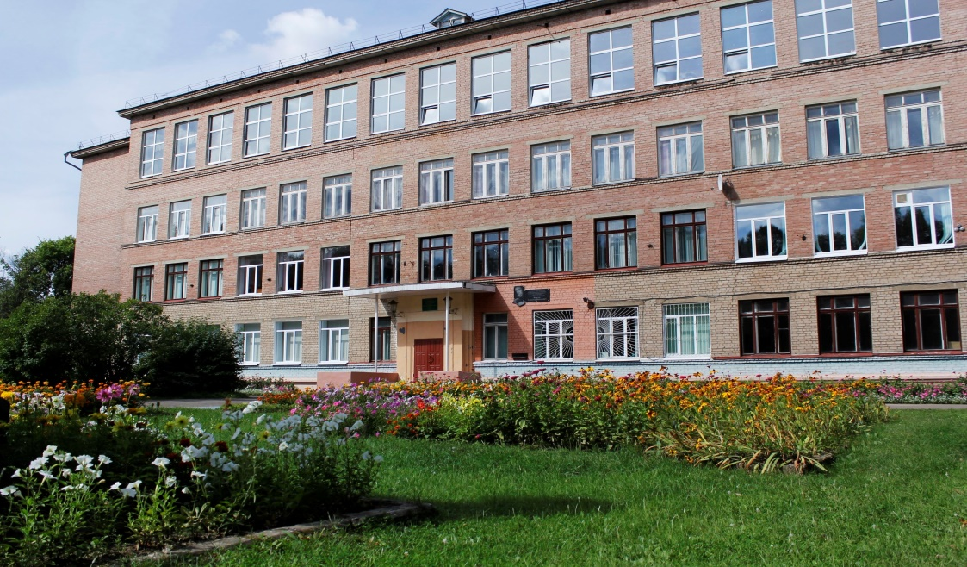
Знакомьтесь: наш музей!
Музей истории Красноткацкой средней школы
Ярославского МР

Slide 2
Ода музею!
Примерно 30 лет назад основан наш музей,
Каждый из нас здесь встретил верных, надежных друзей!
Давайте мы к стенду первому смело пройдём,
Великих людей России мы с вами на нём найдём!
Учился здесь Яковлев Саша, Борисов Олег подрастал,
А позже каждый ребёнок "большим" человеком стал!
Представьте, как гордо шагая, идёт пионерский отряд.
А там Балашова Сергея и мальчишек улыбки горят!
И каждый парень с девчонкой достойно в шеренге стоит.
Гордимся, фронтовиками, фашист проклятый побит!
И пусть оформление просто,
Музей наш не очень большой,
Он славится именами, людьми с огромной душой!
(Куликова Дарья, экскурсовод школьного музея, ученица 7 класса, 2016 год)

Slide 3
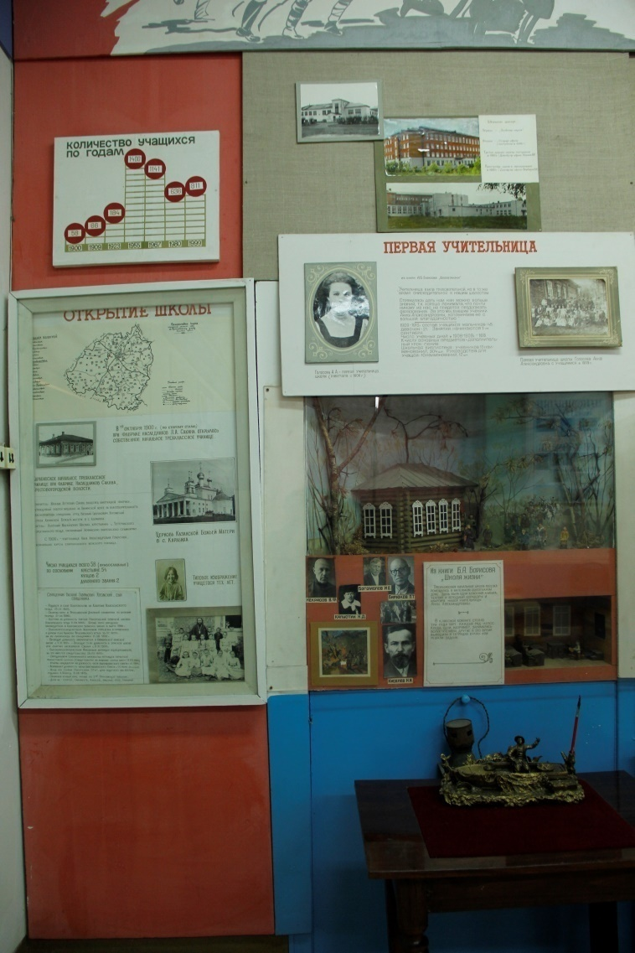
Общие сведения о музее
Профиль музея: историко-краеведческий
Наименование учебного заведения:
МОУ Красноткацкая СШ Ярославского МР
Адрес: Ярославский
р-н, д. Ноготино, 2 «Б»

Slide 4
Основатель музея
Музей создан более 30 лет назад директором школы,
Заслуженным учителем РСФСР,
ветераном Великой Отечественной войны
Лямуковым П.Я.

Slide 5
Музей сегодня
Здесь хранятся материалы об истории школы, её учениках и учителях, выдающихся выпускниках школы.
Наш музей создан для детей и руками детей!

Slide 6
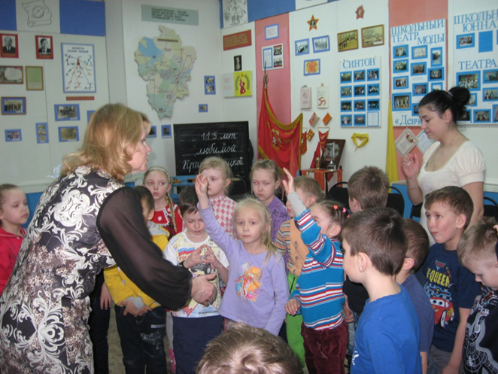
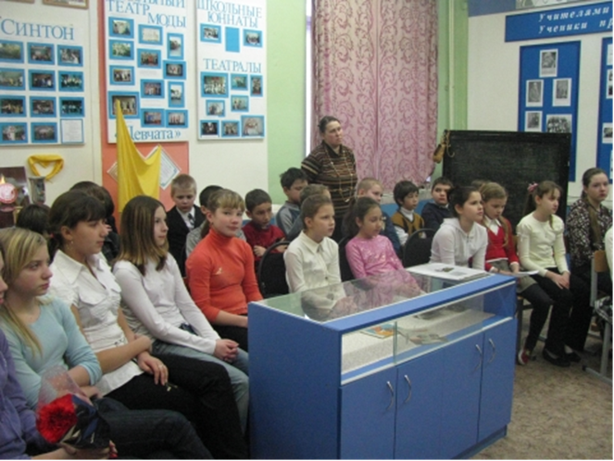
Музей сегодня
Встречи с интересными людьми
В музее всегда слышны детские восторженные голоса на экскурсиях и лекциях

Slide 7
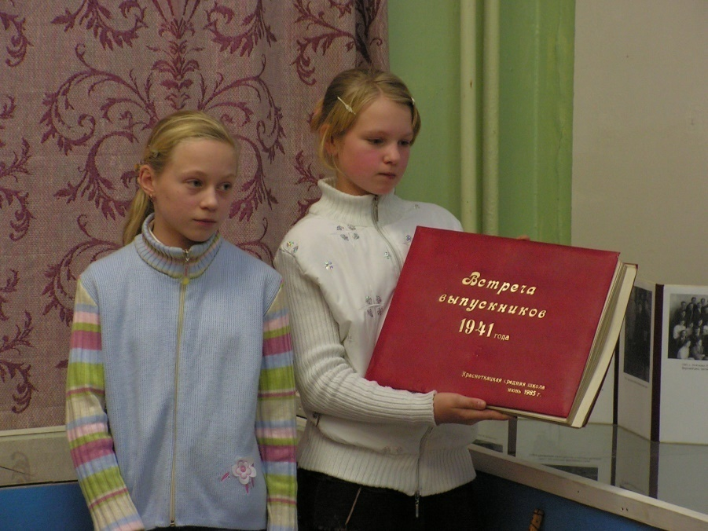
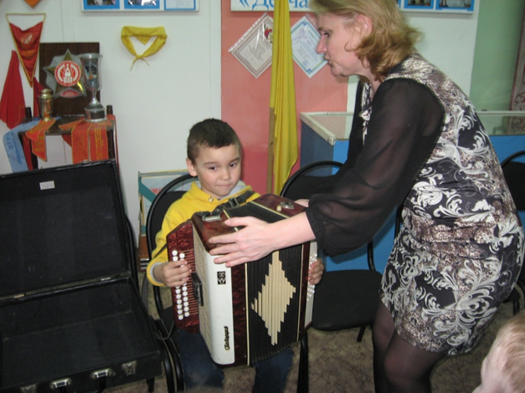
Особенность музея - все экспонаты можно подержать в руках и услышать легенды этих предметов

Slide 8
Символ музея
Символ России, символ Ярославской земли и символ нашего музея – медведь, созданный руками детей!
Это символ жизнестойкости традиций

Slide 9
Разделы
История образования школы
Школа в первые годы Советской власти. Первые комсомольцы и пионеры
Великая Отечественная война
Школа в послевоенные годы. Спортивное и краеведческое движение
Школа в 70-90-ые годы ХХ века
Школа сегодня
Знаменитые выпускники
Наши выпускники – защитники Отечества

Slide 10
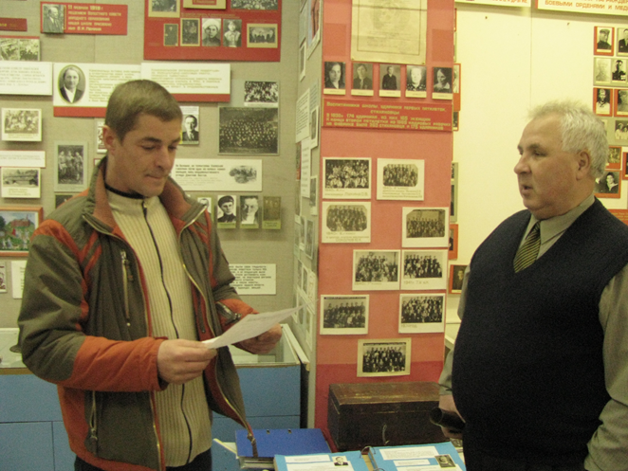
Наши гости
Хорошая традиция школьного музея принимать гостей, будь то выпускники школы или его случайные посетители.
Самыми дорогие гости - ветераны Великой Отечественной войны и ветераны труда, выпускники школы.
Наш музей посещают участники семинаров, организованных на базе нашей школы, краеведы из соседних школ: Карабиха, Ивняки.
Яркими посетителями нашего музея стали участники международного «Рыбного обоза – 2», посвященного 300-летию М.В. Ломоносова.

Slide 11
Наши гости
Рогоцкий Виктор, Викторович - заместитель председателя Комитета Совета Федерации по экономической политике, представитель от исполнительного органа государственной власти Ярославской области

Slide 12
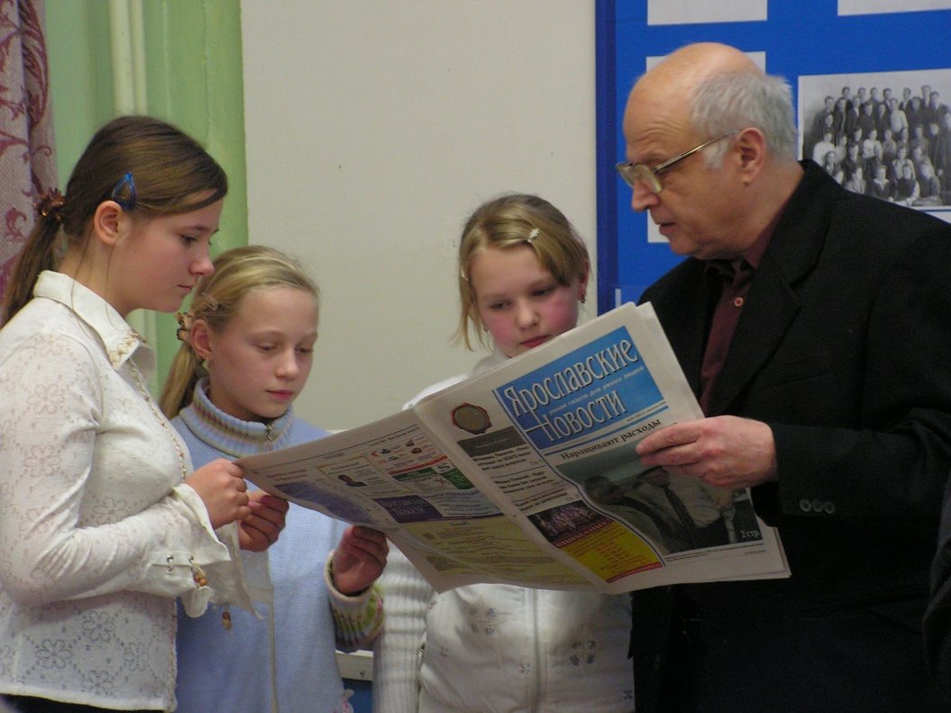
Наши гости
Колодиж Борис Николаевич, сопредседатель ЯРО Ассамблеи народов России
Родственники академика, историка, философа , выпускника школы
А.Н. Яковлева -
Члены фонда «Демократия»,
Заслуженный художник РФ Реутов В.А.

Slide 13
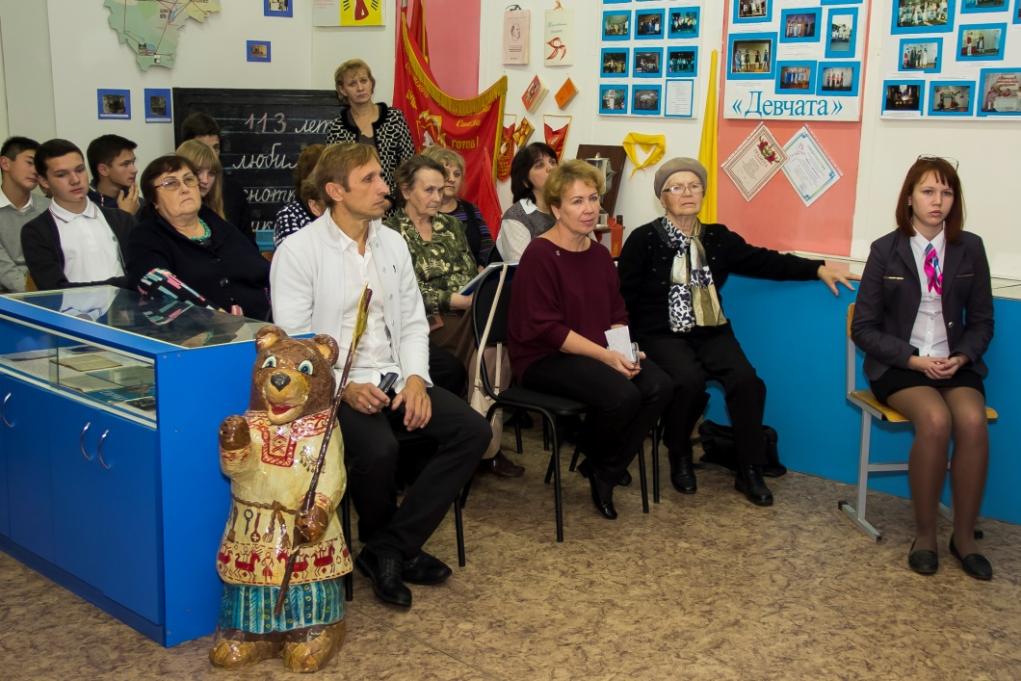
Гости музея
Вы
Учителя и ветераны
школы
Яковлев Виктор Константинович, сын ярославского писателя
К.Ф. Яковлева (октябрь 2015 г)

Slide 14
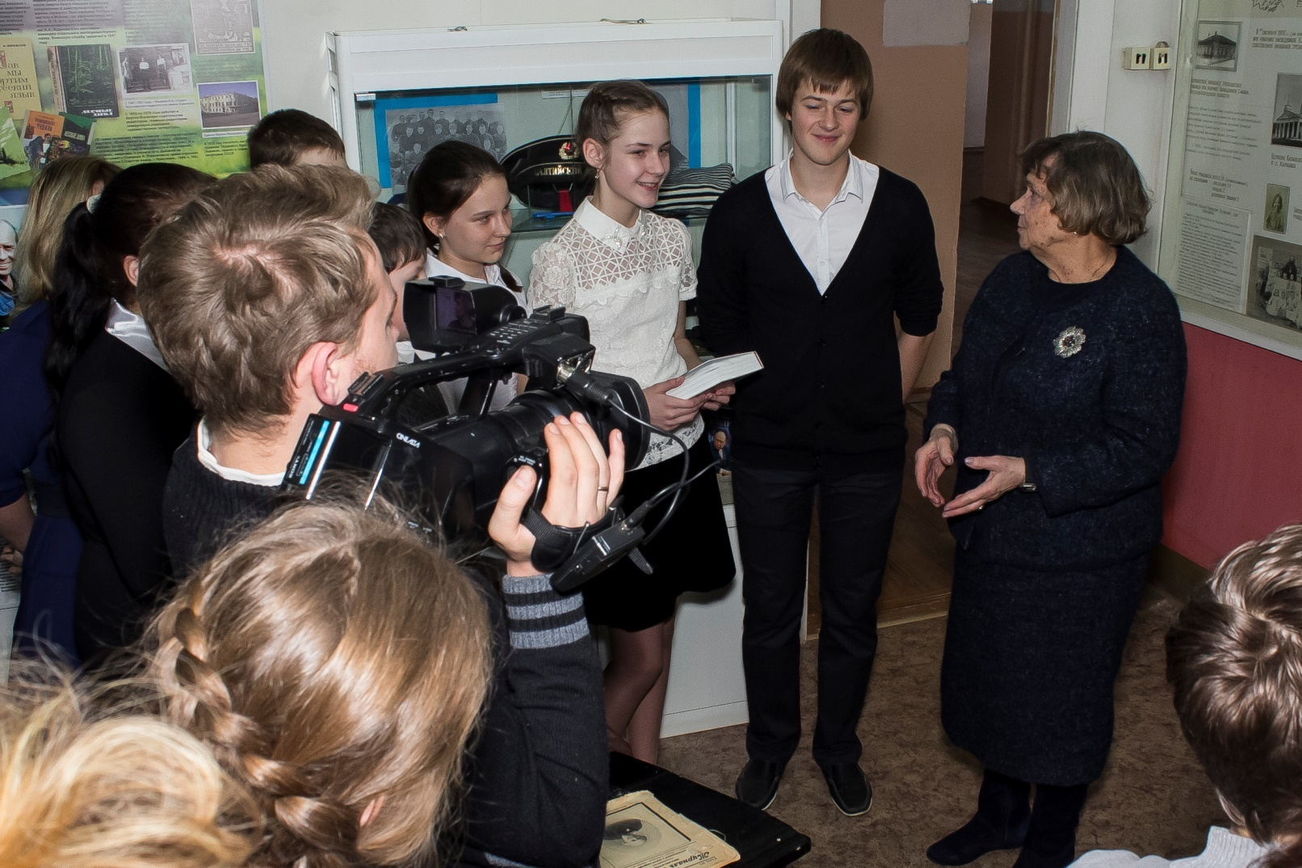
Наши гости
Борисова Алла Романовна, вдова народного артиста СССР Борисова Олега Ивановича, выпускника школы
(апрель 2014 г.)

Slide 15
Поисково-исследовательская деятельность
Пополнение фондов школьного музея через походы, полевые экспедиции
Ведется работа с архивными документами, периодической печатью, поиск материалов и документов о выпускниках, первых учителях, директорах школы;
Создание ученических исследовательских работ, докладов, рефератов и участие в районных научно – практических конференциях и краеведческих конкурсах, олимпиадах, семинарах на уровне школы, района, области, страны

Slide 16
Общественно – полезная деятельность
Социальные акции, которые организует музей, стали хорошей традицией школы. «Забота» (оказание помощи ветеранам, пожилым людям), «День Победы» (праздничные мероприятия к 9 мая), «Письмо ветерану», «День гибели подводной лодки «Камбала» (30 мая в с. Введенском у памятника флотоводцам Белкиным), «День памяти и скорби» (6 октября Митинг памяти жертв политических репрессий у памятника в лесном массиве около деревни Селифонтово Ярославского района).

Slide 17
Культурно –образовательная деятельность
Музей является инициатором проведения традиционных ежегодных и тематических литературно-исторических композиций , таких
как «Дни памяти видного политика, академика, земляка А.Н.Яковлева» и многие другие

Slide 18
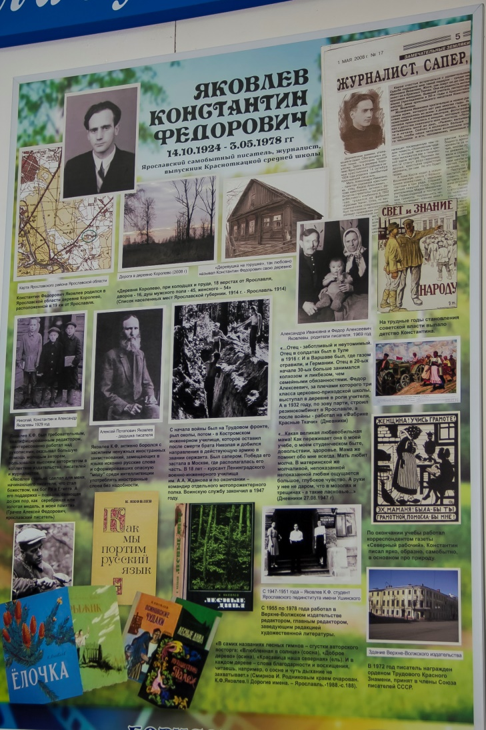
Экспозиционная работа
Экспозиционная деятельность - одно из основных направлений деятельности музея - является основной базой для реализации культурно-образовательной деятельности музея.
За прошедший учебный год было создано три экспозиции о выпускниках школы: Борисов Борис Алексеевич, Яковлев Константин Федорович, Борисов Борис Алексеевич. Обновлена экспозиция о Великой Отечественной войне

Slide 19
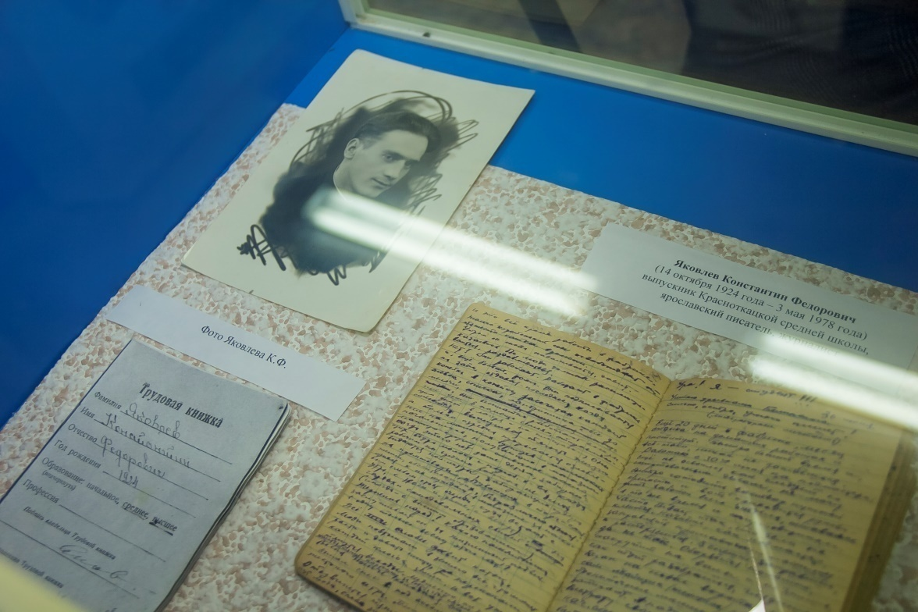
Музейные предметы — основное ядро экспозиции

Slide 20
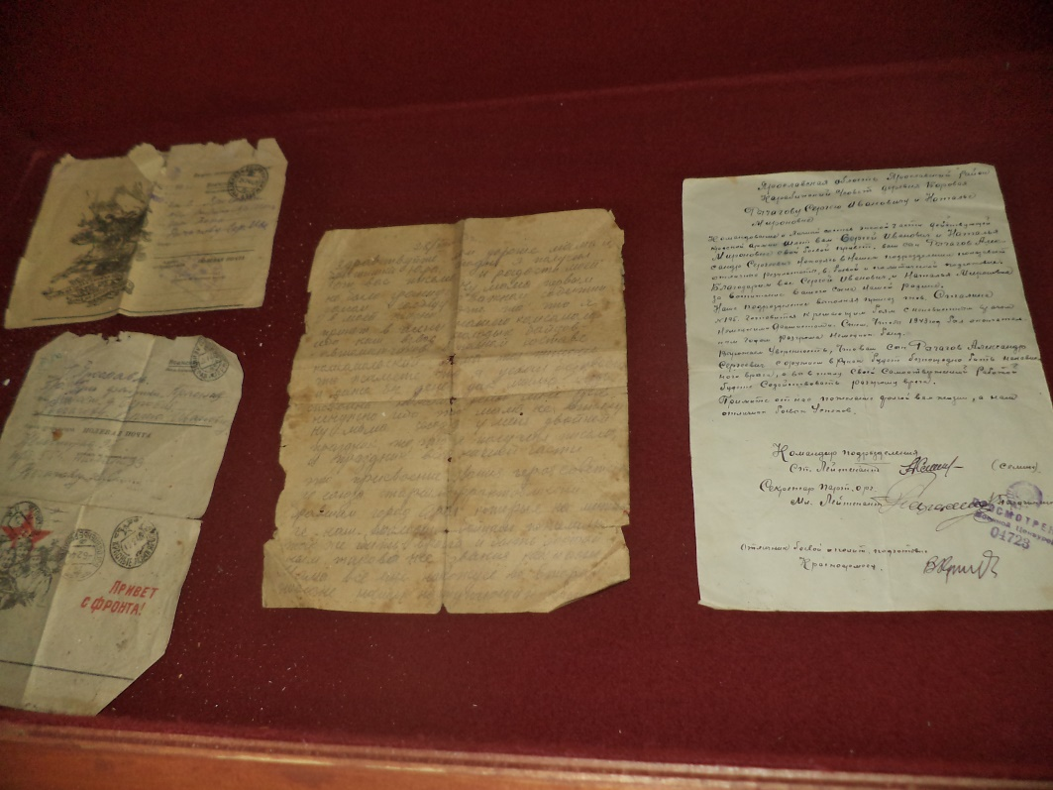
Музейные предметы — основное ядро экспозиции
Музейные предметы периода Великой Отечественной войны привлекают наибольшее внимание посетителей

Slide 21
Экскурсионно-просветительская деятельность
В течение года музей посещает более 500 человек. В музее работают экскурсоводы из числа учащихся школы. Подготовка проводится в рамках кружка «Юные краеведы-историки». Их силами: готовятся и проводятся экскурсии, музейные уроки для учащихся школы и воспитанников детского сада, праздники в музее, уроки мужества, тематические классные часы, литературно – музыкальные композиции, разрабатываются новые тематические экскурсии.

Slide 22
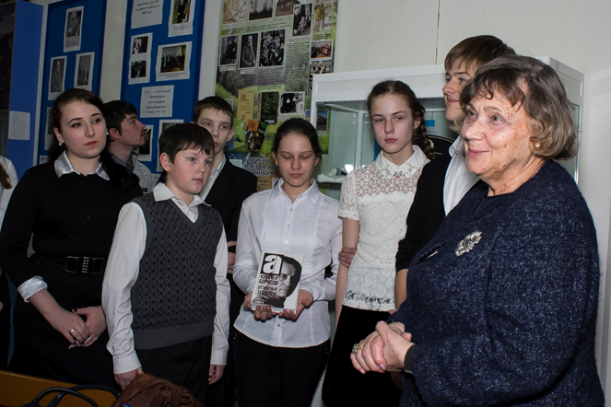
Освещение результатов деятельности
1. Публикации статей в приложении школьной газеты «Край родной» (работа актива музея);
2. Районная газета «Ярославский Агрокурьер» (мероприятия школьного музея)
3. Сайт школы (мероприятия школьного музея)
4. Съемка сюжета фильма ТВЦ «Олег Борисов – человек в футляре» (о выдающемся артисте СССР в музее истории Красноткацкой школы, ноябрь 2014), октябрь 2018 съёмка фильма – «Олег Борисов»

Slide 23
Просветительная деятельность
Съемка видеосюжета о выдающемся политическом деятеле, выпускнике школы Яковлеве А.Н.
каналом
«Первый Ярославский» программой «Самое доброе утро» (Музей истории школы, 1 ноября 2015 г.)

Slide 24
Общественные организации, с которыми взаимодействует музей
Совет ветеранов поселка Красные Ткачи. В 2014-2015 учебном году совместно осуществили проект о ветеранах Великой Отечественной войны и ветеранах труда «Мы рано взрослыми стали», собрав воспоминания о детях войны п. Красные Ткачи
Художественная школа №5, в лице талантливого педагога Бутусовой Натальи Николаевны и ее воспитанников. Из совместных проектов родилась идея, ставшая уже традиционной – проводить театрализованные исторические композиции, представленные на суд школьников и жителей поселка. Дети с большим пониманием и любовью имитируют прошедшие события, а потом… рисуют новые композиции уже о проведенном мероприятии

Slide 25
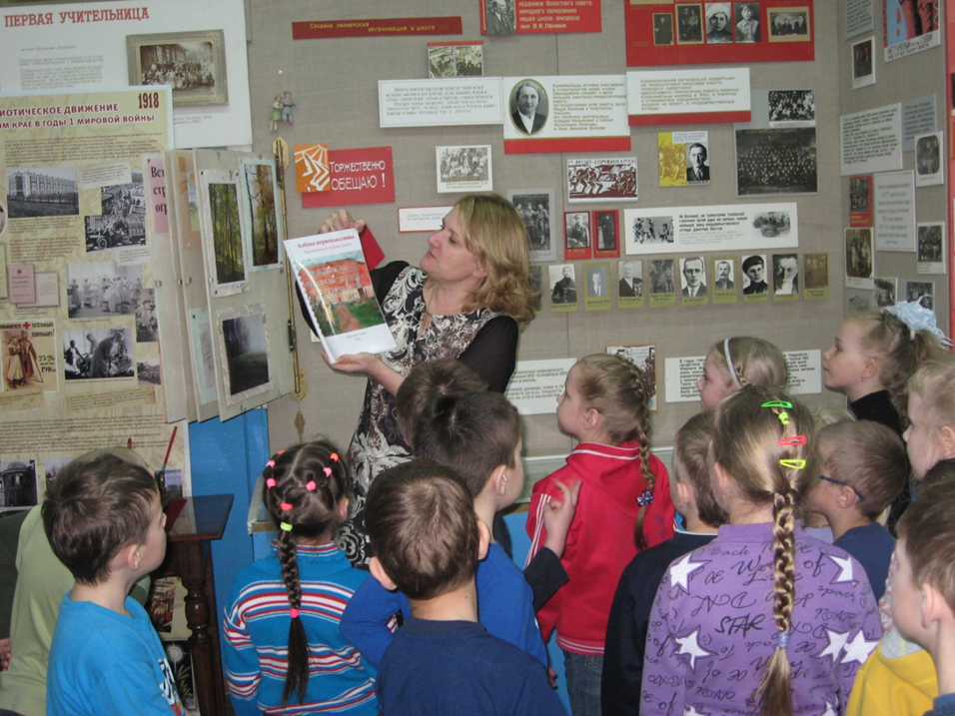
Общественные организации, с которыми взаимодействует музей
В сентябре 2010 года руководитель школьного музея Вевель А.В. представила проект «Азбука Красноткацкого школьника», к оформлению которого были привлечены работы учащихся художественной школы № 5.
«Азбука» создана при помощи учителя литературы Бутусова А.В.

Slide 26
Надеемся на сотрудничество и взаимодействие!

